Slide 1

UNIVERSIDAD AUTÓNOMA DEL ESTADO DE MÉXICO
FACULTAD DE GEOGRAFÍA
LICENCIATURA EN GEOLOGÍA AMBIENTAL Y RECURSOS HÍDRICOS
UNIDAD DE APRENDIZAJE: Modelación de procesos geológicos ambientales
Semestre en que se imparte: Séptimo
Dr. En C.T. Alexis Ordaz Hernández
Septiembre del 2019

Slide 2
Unidad 3. Modelos cuantitativos aplicados a la solución de problemas geólogo-ambientales
Conferencia 4. “Modelación de propiedades del subsuelo como contribución al análisis de procesos geológicos ambientales”
Contenidos de la conferencia:
4.1. Los modelos cuantitativos en las Ciencias de la Tierra
4.2. Aplicaciones de los modelos cuantitativos en la solución de problemas geólogo-ambientales

Slide 3
Objetivos de la unidad de aprendizaje “Modelación de procesos geológicos ambientales”
La Unidad de Aprendizaje tiene como objetivo valorar los procesos teórico-prácticos fundamentales sobre la evolución, programas de cálculo e incertidumbre de los modelos geológicos, y analizar e interpretar sus resultados.
Unidad 3. Modelos cuantitativos aplicados a la solución de problemas geólogo-ambientales
Objetivo de la Unidad 3:
Estimar las propiedades acuíferas y/o geotécnicas del subsuelo para determinar el nivel de influencia de éstos en la ocurrencia de procesos geológicos ambientales, con el auxilio de software especializados.
Objetivo de la Conferencia:
Reconocer las posibilidades que brindan los modelos cuantitativos, con el empleo de herramientas geoestadísticas y software especializado, para potenciar los análisis de problemas geólogo-ambientales .

Slide 4
Bibliografía para los contenidos de esta Conferencia:
Cuador, J.G, Quintero, A., Estévez, E. y Ramírez, R. (1997). Elementos de Geoestadística. Manual, Universidad de Pinar del Río, Cuba.
Murray, R. y Schiller, J. (2010). Probabilidad y Estadística. Segunda Edición., p.416.
Myers, D.E. (1991a). Interpolation and Estimation with Spatially Located Data, Chemometrics and Intelligent Laboratory Systems, 11, Elsevier Science Publishers B.V., p.209-228.
Remy, N. (2004). Geostatistical Earth Modeling Software: User’s Manual. Department of Geological and Enviromental Sciences, Stanford University.

Slide 5
INTRODUCCIÓN

Slide 6
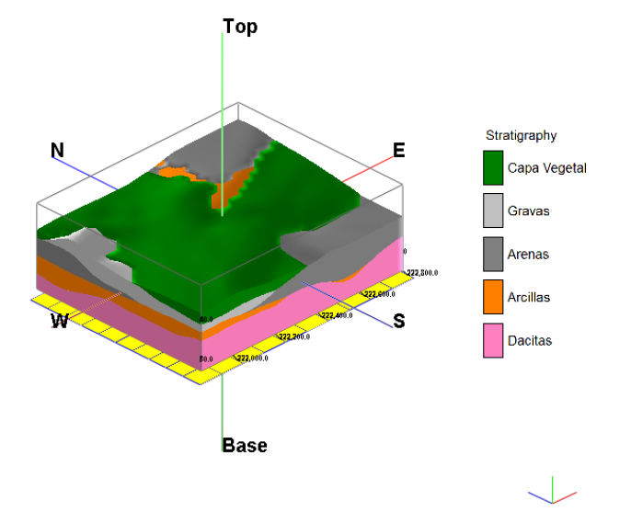
INTRODUCCIÓN
En las primeras dos unidades de la asignatura, se logró realizar modelos geológicos como los de figura. Además se lograron hacer inferencias de las posibles problemáticas geólogo ambientales, que potencialmente podría afectar un determinado escenario geográfico.

Slide 7
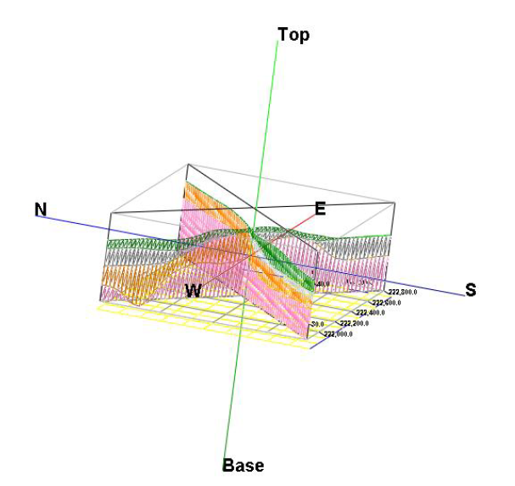
INTRODUCCIÓN
Sin embargo, con la representación de la litología, solo se alcanzada el primer paso hacia la correcta interpretación de los potenciales escenarios de riesgos.

Slide 8
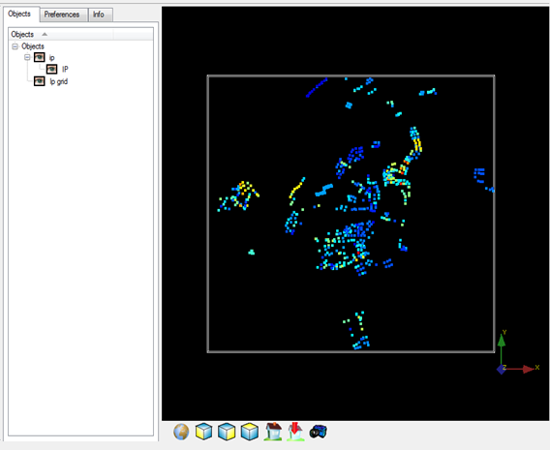
INTRODUCCIÓN
INTRODUCCIÓN
Para continuar robusteciendo el conocimiento del medio geológico, es necesario entonces, conocer los parámetros cuantitativos que caracterizan las unidades geológicas. Generalmente, las propiedades, más útiles, son acuíferas y geotécnicas.

Slide 9
4.1. Los modelos cuantitativos en las Ciencias de la Tierra

Slide 10
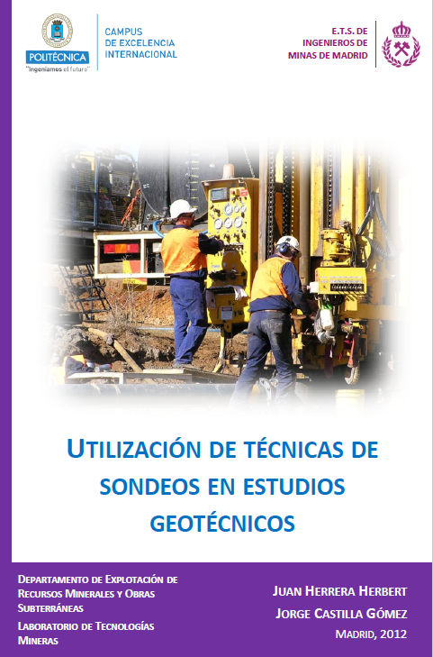
4.1. Los modelos cuantitativos en las Ciencias de la Tierra
Generalmente los estudios parten de un muestreo. Con apoyo de herramientas para excavación manual, o mediante maquinarias. Esto en función de la profundidad que se requiera alcanzar en el muestreo.

Slide 11
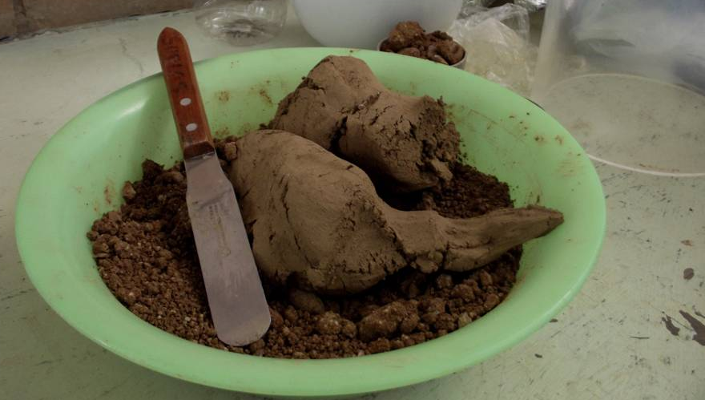
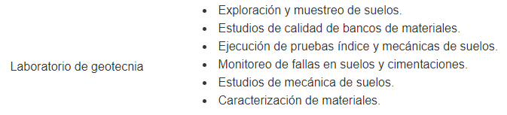
4.1. Los modelos cuantitativos en las Ciencias de la Tierra
Posteriormente, las muestras pasan al laboratorio de Geotecnia

Slide 12
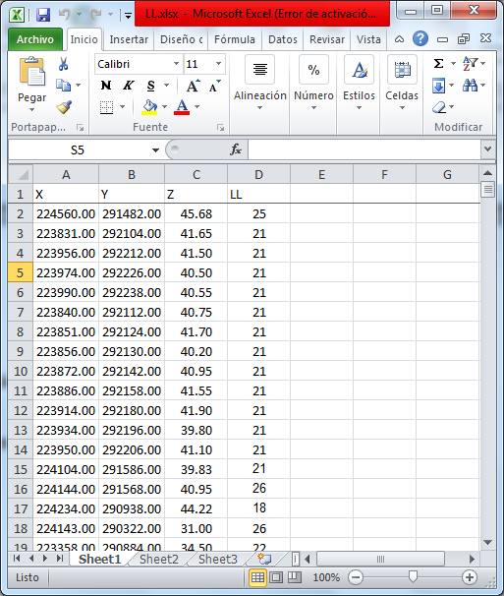
4.1. Los modelos cuantitativos en las Ciencias de la Tierra
Las muestras deben poseer sus coordenadas y la cota (Z); así como el valor de la propiedad que se desee modelar.

Slide 13
4.1. Los modelos cuantitativos en las Ciencias de la Tierra
Aplicación de la geoestadística
La geoestadística se centra en el análisis y la modelación de la variabilidad espacial de propiedades que caracterizan los medios geológicos, desde el contenido de un mineral, la porosidad de una roca, o la densidad de un suelo.
Permite el pronósticos espacio-temporales de fenómenos geológicos.

Slide 14
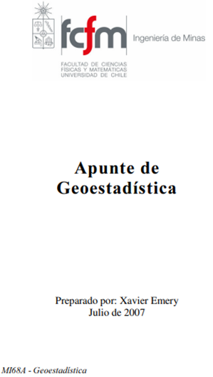
4.1. Los modelos cuantitativos en las Ciencias de la Tierra
…..La geoestadística se define como el estudio de fenómenos regionalizados, es decir, que se extienden en el espacio y presentan una cierta continuidad. Por “espacio”, entenderemos en general el espacio geográfico, pero puede también tratarse del eje temporal o de espacios más abstractos…… (Emery, 2007)

Slide 15
4.1. Los modelos cuantitativos en las Ciencias de la Tierra
Ejemplos de fenómenos regionalizados:
Concentración de un mineral
Porosidad de un Suelo o Roca
Concentración de un elemento contaminante
Saturación del medio geológico
Densidad de la Roca

Slide 16
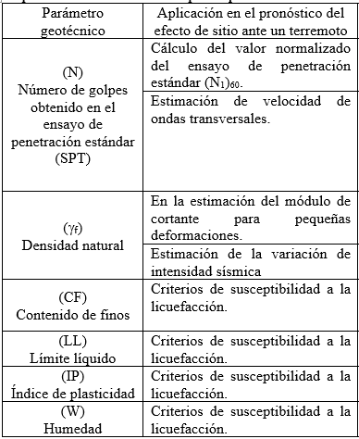
4.1. Los modelos cuantitativos en las Ciencias de la Tierra
Relación de parámetros geotécnicos más empleados en los estudios de respuesta dinámica de las capas superficiales.

Slide 17
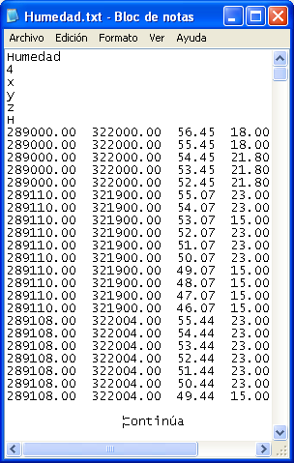
4.1. Los modelos cuantitativos en las Ciencias de la Tierra
Para la modelación de los parámetros geotécnicos, se puede seguir la siguiente secuencia:
(a) Elaboración de bases de datos. La modelación espacial de los parámetros seleccionados, demanda la elaboración de una base de datos, específica para este fin, la cual incluye: Coordenadas de la boca del pozo (X, Y, Z), profundidad y el valor del parámetro estudiado en las diferentes profundidades.

Slide 18
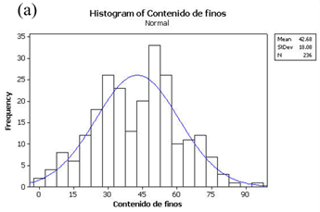
4.1. Los modelos cuantitativos en las Ciencias de la Tierra
(b) Análisis exploratorio de datos. Consiste en estudiar el comportamiento estadístico de los distintos parámetros, incluye el estudio de la distribución de frecuencia, la cual indica cómo se distribuyen las muestras en intervalos regulares de los posibles valores. Posteriormente, se construyen los histogramas y gráficos de frecuencia cumulativa.
Se obtienen las conclusiones sobre el tipo de distribución que siguen los datos, la presencia de valores huracanados y la posible existencia de poblaciones complejas (bimodalidad o multimodalidad).

Slide 19
(c) Creación del modelo geológico 3D. El éxito en el pronóstico del comportamiento espacial de un parámetro geotécnico no está relacionado directamente con el método de estimación empleado, sino con la correcta aplicación de los principios geológicos. Tener nociones sobre la continuidad de los estratos y la variabilidad de los parámetros geotécnicos es, sin dudas, la principal tarea.

Slide 20
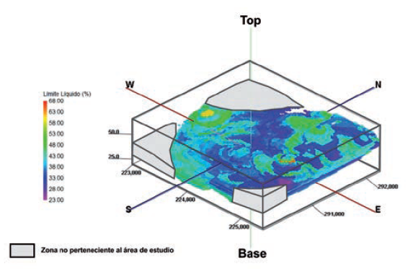
(d) Creación del modelo cuantitativo. En este paso se estiman, en los bloques elementales que cubren el modelo geométrico generado.
Figura tomado de: Chinthaka-Ganepola, G.A., Said Mohammed, A., Ordaz Hernández, A., Estévez Cruz, E. y Hernández Santana, J.R., 2016. Evaluación de la expansividad de los suelos en el reparto Hermanos Cruz, Pinar del Río, Cuba: una contribución a la planificación urbana. Boletín Geológico y Minero, 127 (4): 807-821

Slide 21
4.2. Aplicaciones de los modelos cuantitativos en la solución de problemas geólogo-ambientales

Slide 22
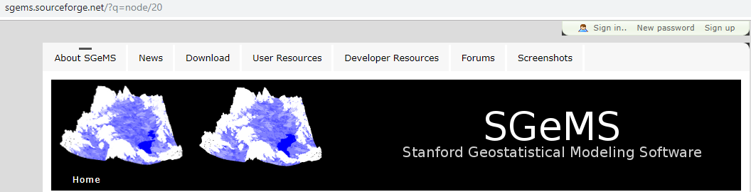
4.2. Aplicaciones de los modelos cuantitativos en la solución de problemas geólogo-ambientales
SGeMS es un software que proporciona algoritmos para estadísticas de múltiples puntos. El paquete SGeMS proporciona un juego de herramientas versátil para Alumnos e investigadores de Ciencias de la Tierra: profesionales de ingeniería ambiental, minera y petrolera.

Slide 23
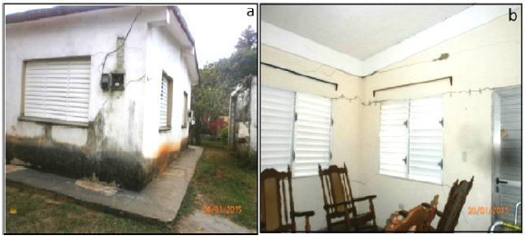
4.2. Aplicaciones de los modelos cuantitativos en la solución de problemas geólogo-ambientales
Para el análisis de cada proceso geólogo-ambiental, es necesario modelar las variables que intervienen. A continuación profundizaremos en un grupo de fenómenos que inciden directamente en la estabilidad de la infraestructura.

Slide 24
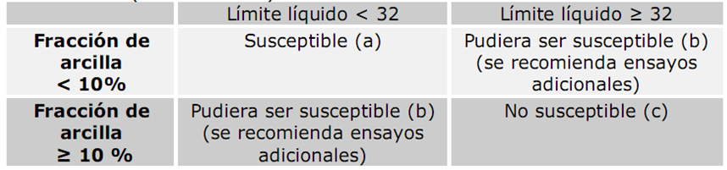
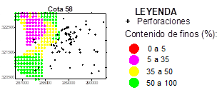
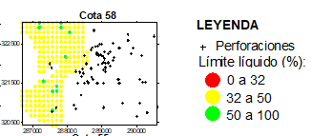
4.2. Aplicaciones de los modelos cuantitativos en la solución de problemas geólogo-ambientales
Por ejemplo:
Criterio para la evaluación de licuefacción de suelos con presencia de finos (Brandes 2003)
Se debe modelar el contenido de arcilla y el limite líquido

Slide 25
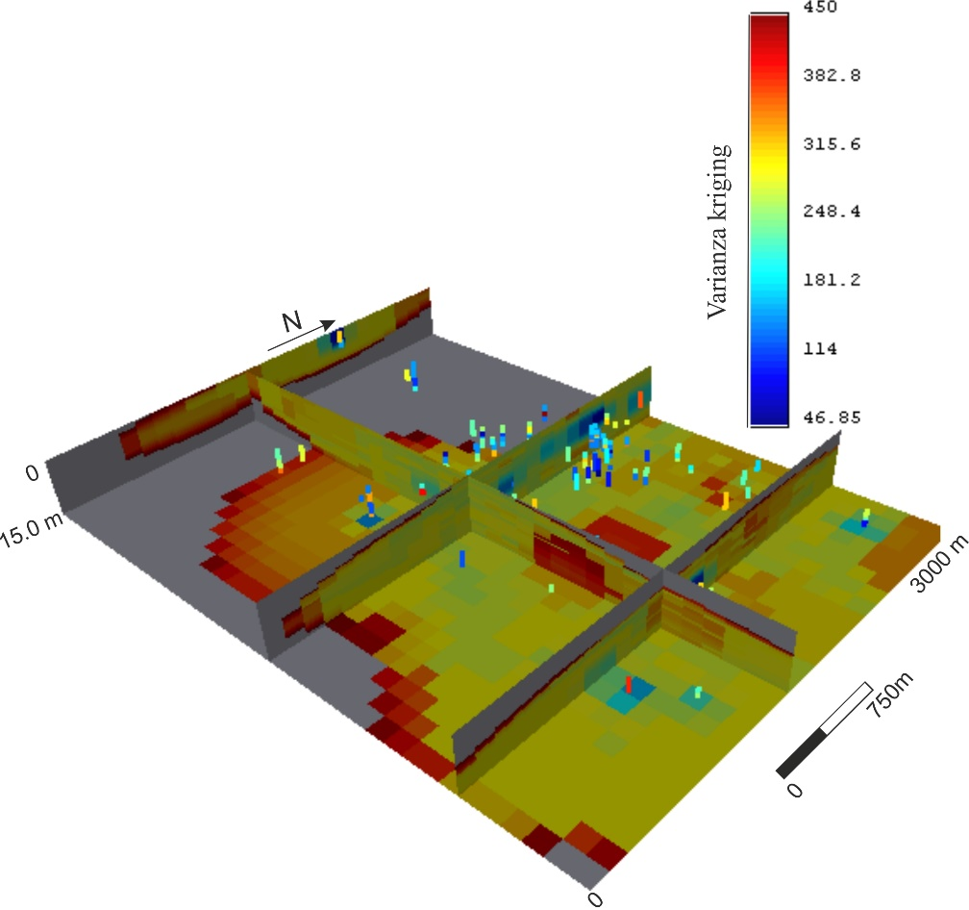
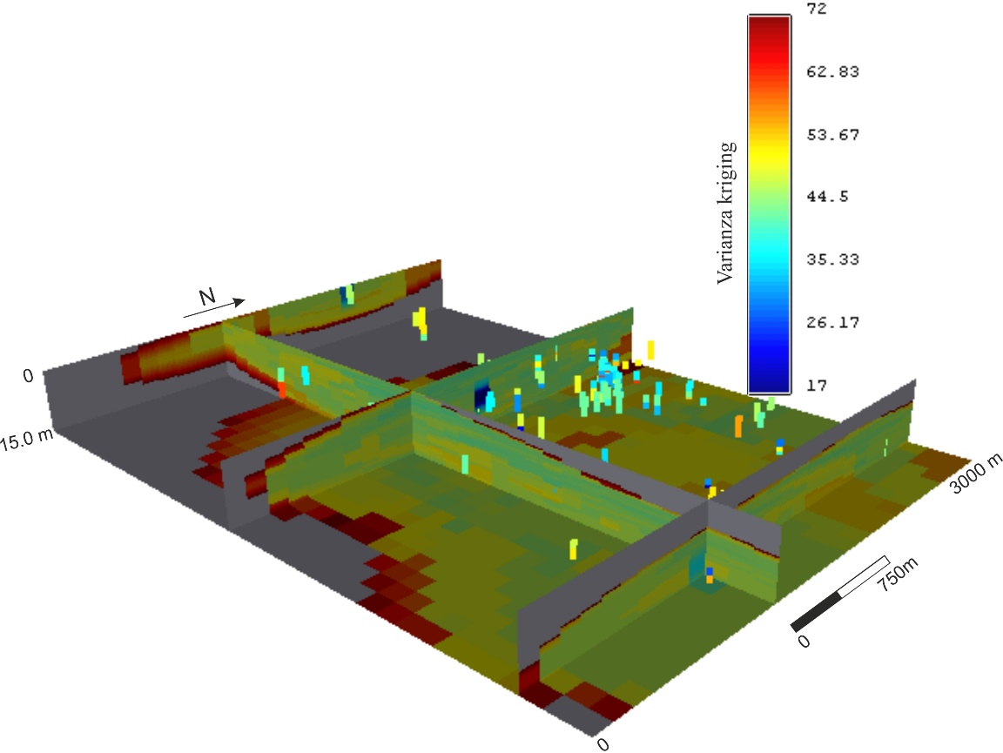
4.2. Aplicaciones de los modelos cuantitativos en la solución de problemas geólogo-ambientales
Los métodos de estimación geoestadísticos, ofrecen la posibilidad de determinar la varianza kriging de las propiedades geotécnicas
Varianza kriging en el estimado del contenido de finos
Varianza kriging en el estimado del límite líquido

Slide 26
4.2. Aplicaciones de los modelos cuantitativos en la solución de problemas geólogo-ambientales
Erosión por sufusión: Derrubio y arrastre de las partículas menudas y llenado de grietas o cuevas cársicas. Los granos de suelos erosionados por el agua pueden también depositarse en túneles o cualquier tipo de cavidad artificial.

Slide 27

4.2. Aplicaciones de los modelos cuantitativos en la solución de problemas geólogo-ambientales
Erosión por sufusión
… A base de investigaciones experimentales se ha demostrado que la erosión subterránea se desarrolla preferiblemente cuando:
Coeficiente de uniformidad
Gradiente hidráulico

Slide 28
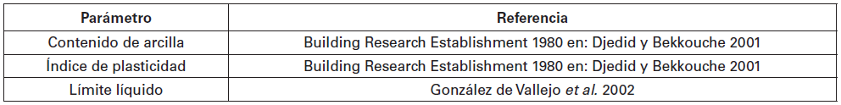
4.2. Aplicaciones de los modelos cuantitativos en la solución de problemas geólogo-ambientales
Suelos arcillosos susceptibles a cambios volumétricos
Criterios de diferentes autores
Djedid, A., Bekkouche, A. and Aissa, S.M. 2001. Identification and prediction of the swelling behavior of some soils from the Tlemcen region of Algeria. Bulletin des laboratoires des ponts et chausses, 233, 69-77.
González de Vallejo, L.I., Ferrer, M., Ortuño, L. y Oteo, C. 2002. Ingeniería Geológica. Pearson Educación.
Madrid, 712 pp.

Slide 29
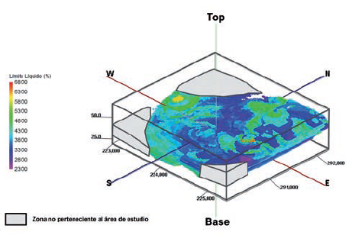
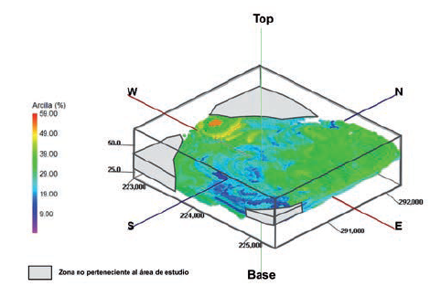
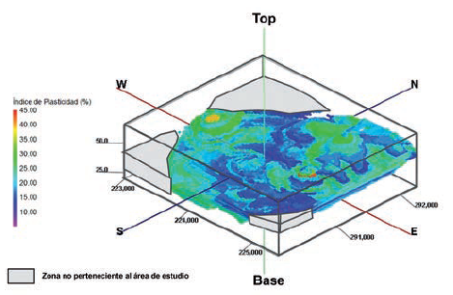
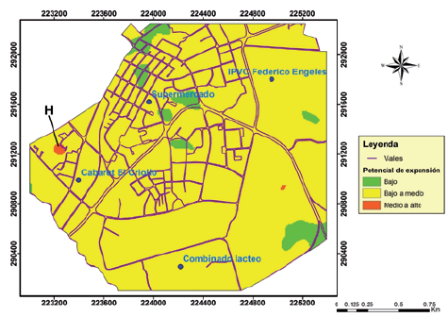
4.2. Aplicaciones de los modelos cuantitativos en la solución de problemas geólogo-ambientales
Suelos arcillosos susceptibles a cambios volumétricos
Modelo tridimensional del contenido de arcilla
Modelo tridimensional del índice de plasticidad
Modelo tridimensional del límite líquido
Integración
Mapa de potencial de expansión de los suelos. Profundidad 1-2 m

Slide 30
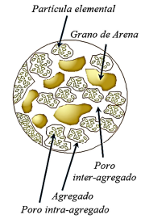
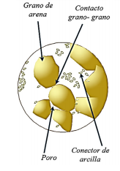
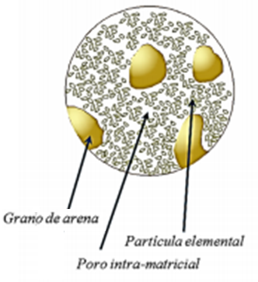
4.2. Aplicaciones de los modelos cuantitativos en la solución de problemas geólogo-ambientales
Suelos colapsables
Estructuras para suelos colapsables por Saravia (2018)
Generalmente los suelos colapasables presentan una estructura abierta, expresándose en una relación de vacíos alta y un límite líquido por debajo del 50%.
Ambas son variables que pueden modelarse y obtener un resultado donde se representa la susceptibilidad a la ocurrencia del colapso de suelos.
Microestructura de agregados
partículas elementales
Microestructura con matriz de arena y conectores de arcilla
Microestructura matricial con algunas
partículas de arena
ALMENDRAS SARAVIA ARMANDO (2018). POTENCIAL DE COLAPSO EN SUELOS LIMOSOS. Ciencia Sur Vol. 4. Nº 5 ISSN 2518 - 4792. Pág. 14 – 25.

Slide 31
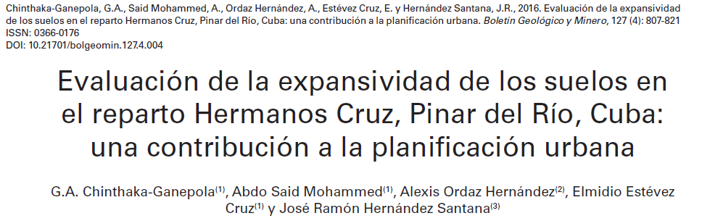
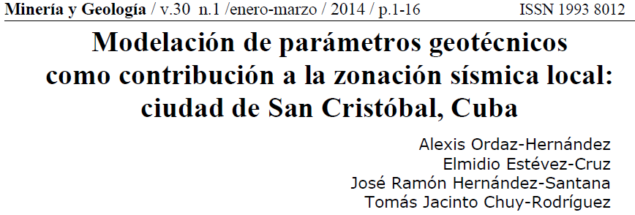
Lecturas recomendadas

Slide 32
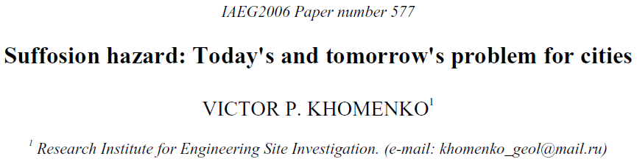
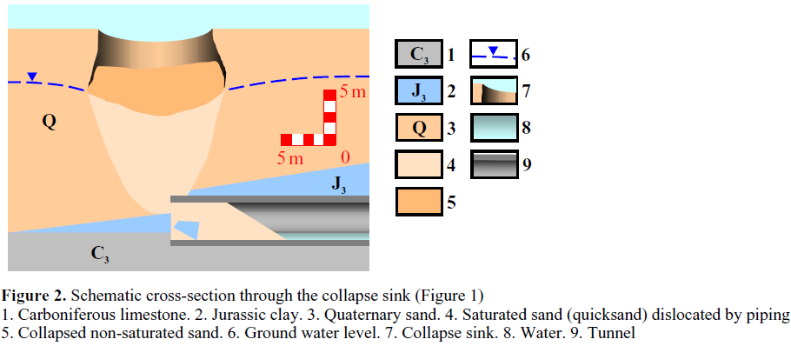
Lectura Recomendada

Slide 33
4.2. Aplicaciones de los modelos cuantitativos en la solución de problemas geólogo-ambientales
CONCLUSIONES
En la conferencia se demostró las amplias posibilidades de los modelos cuantitativos basados en herramientas geoestadísticas, con aplicación a los análisis de problemas geólogo-ambientales.
La visión integrada de estos análisis, constituyen un aporte de máxima importancia en las investigaciones sobre riesgos geológicos, especialmente en escenarios urbanos donde confluyen una importante cantidad de elementos vulnerables.
Así mismo, se reconoció las posibilidades de uso del software libre “SGeMS”, con capacidad de elaborar modelos que expresan el comportamiento espacial de diferentes parámetros y la incertidumbre asociada.

